Slide 1
Моя педагогическая находка «Нетрадиционное рисование в работе с детьми раннего дошкольного возраста»
Муниципальное дошкольное образовательное бюджетное учреждение «Центр развития ребенка - детский сад «Олененок» г. Дальнегорска
Воспитатель:
Сизоненко Е.А.
г.Дальнегорск,2024год

Slide 2
Актуальность
Нестандартные техники рисования в раннем дошкольном возрасте способствуют всестороннему раннему развитию детей. А это является актуальной задачей современной педагогики и социальным заказом родителей дошкольников.
Нестандартные техники рисования:
мотивируют к познанию окружающей действительности через элементарное экспериментирование;
приобщают к миру прекрасного, формируют эстетическое восприятие, творчески развивают;
несут в себе элементы психотерапии, успокаивают, занимают и создают положительный настрой;
учат думать, сравнивать, фантазировать.

Slide 3
Цель: развитие способностей и интереса к познанию окружающего мира у детей раннего дошкольного возраста посредством освоения нетрадиционных изобразительных техник.
Задачи:
Обучающие:
формировать мотивированную потребность к познанию окружающего мира;
учить элементарным приемам экспериментирования с нетрадиционными изобразительными средствами;
формировать начальные навыки и умения рисования в различных нестандартных изобразительных техниках;
развивать мелкую моторику рук.
Развивающие:
развивать наблюдательность, внимание, усидчивость, фантазию, творчество;
формировать положительные эмоции; побуждать говорить о своих чувствах, ощущениях; способствовать обогащению чувственного опыта;
приучать получать эстетическое удовольствие от результатов творческой деятельности.
Воспитательные:
воспитывать умение работать сообща и индивидуально, доводить дело до конца.
развивать умение видеть красоту предметов и объектов ближайшего окружения.

Slide 4
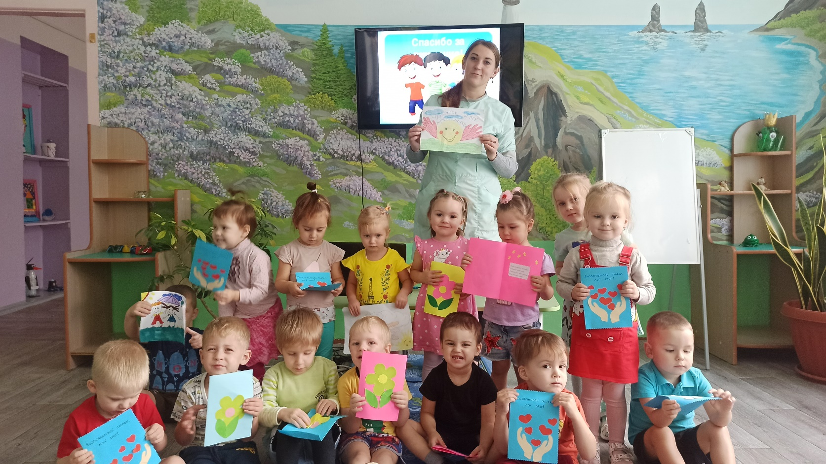
Планируемые результаты
В процессе освоения нестандартных изобразительных техник дети научатся:
думать и размышлять,
искать и выбирать,
пробовать и действовать,
выражать свои мысли и эмоции,
фантазировать,
передавать свои чувства,
представления об окружающем
в рисунке,
проявлять самостоятельность, инициативу и творчество.

Slide 5
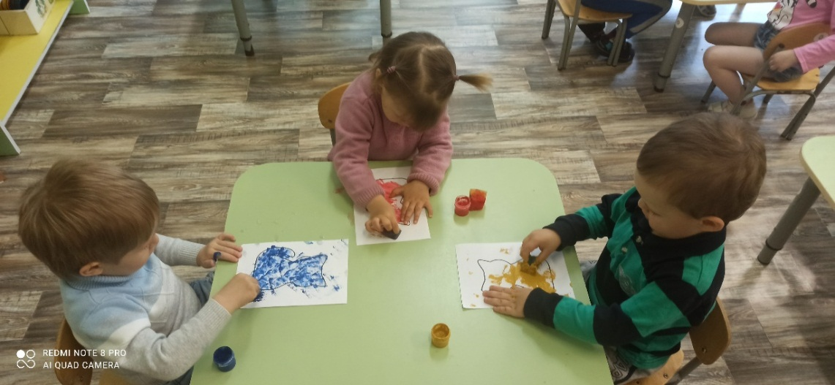
Развивающий потенциал нетрадиционных изобразительных техник
Развивают художественное мышление, наблюдательность, восприятие
Формируют способность к творчеству
Формируют уверенность ребенка в своих силах
Готовят к освоению классических способов рисования
Доставляют радость, дарят положительные эмоции
Позволяют детям быстро достичь результат
Создают мощный посыл и стойкую мотивацию к познанию окружающего мира
Вызывают интерес к творческой продуктивной деятельности

Slide 6
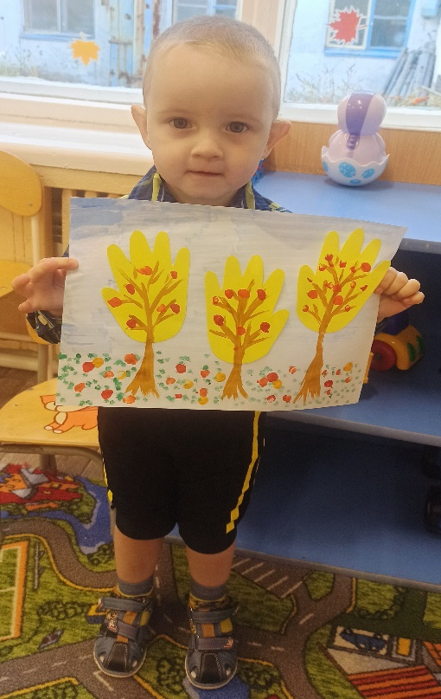
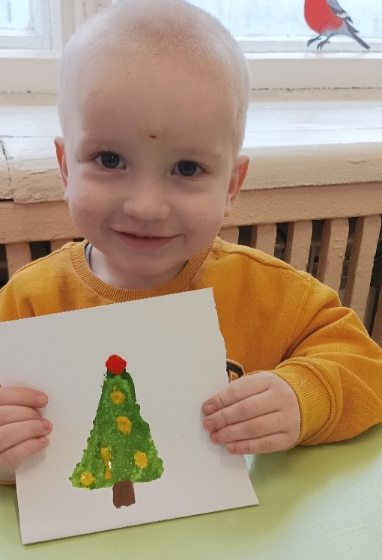
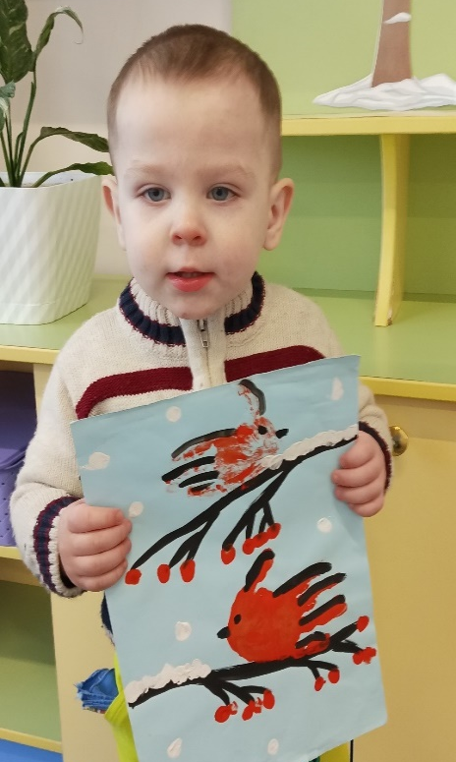
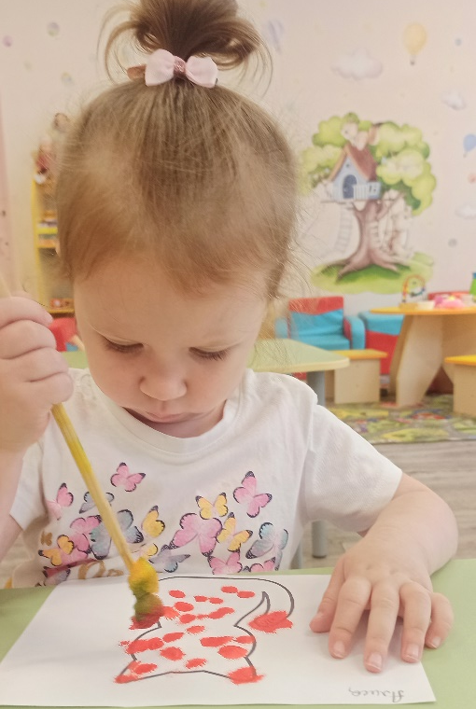
Способы решения педагогических задач
Экспериментирование, обследование объектов, предметов
Знакомство с нетрадиционной техникой
Творческое освоение изобразительных средств
Получение оригинального рисунка
Использование приобретенного опыта в разных видах детской деятельности.
Дополнительные стимулы к творчеству
Игра
Сюрпризный момент
Просьба о помощи от взрослого
Музыкальное сопровождение
Видеоряд
Яркий демонстрационный материал
Оригинальность изобразительных средств
Рассматривание готовых работ
Обсуждение рисунков

Slide 7
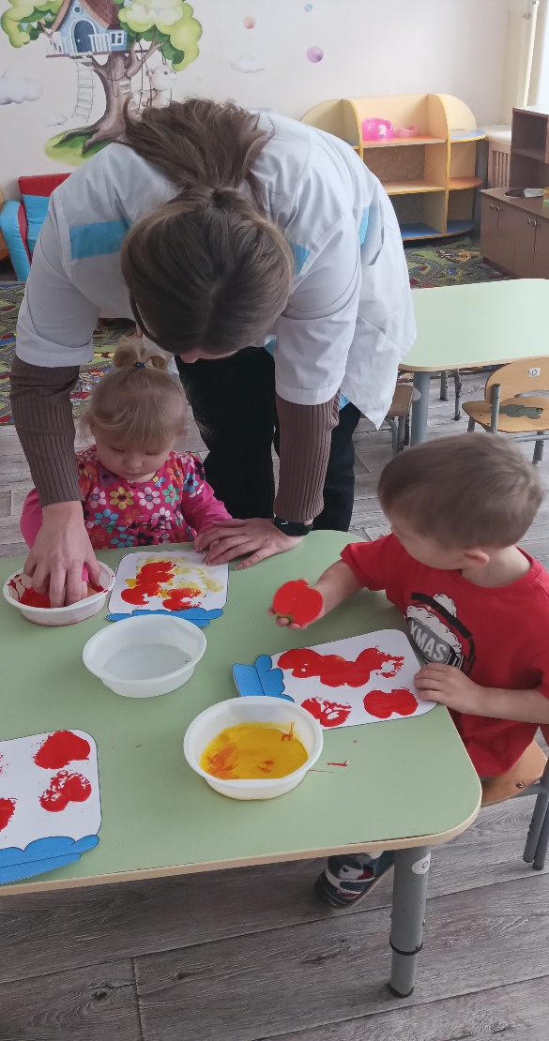
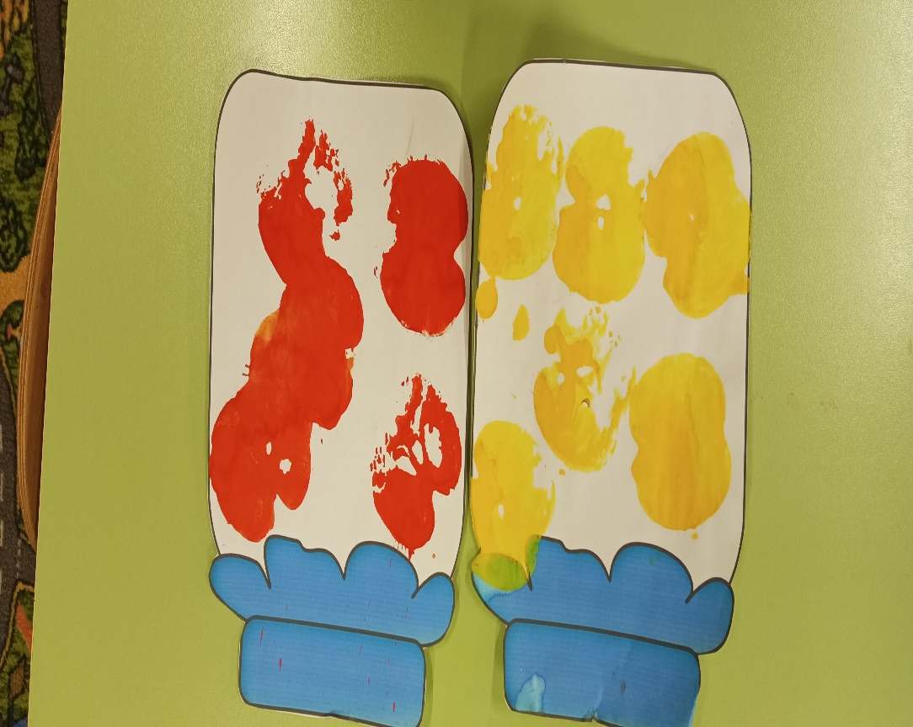
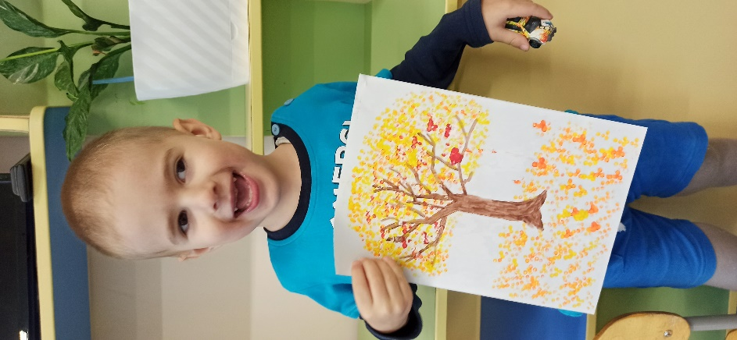
В работе с детьми я использую самые разнообразные техники нетрадиционного рисования
Оттиск печатками из овощей
Рисование ватными палочками

Slide 8
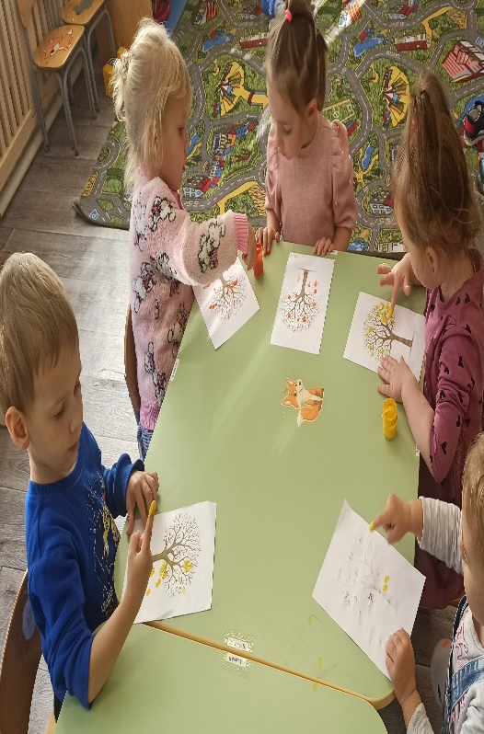
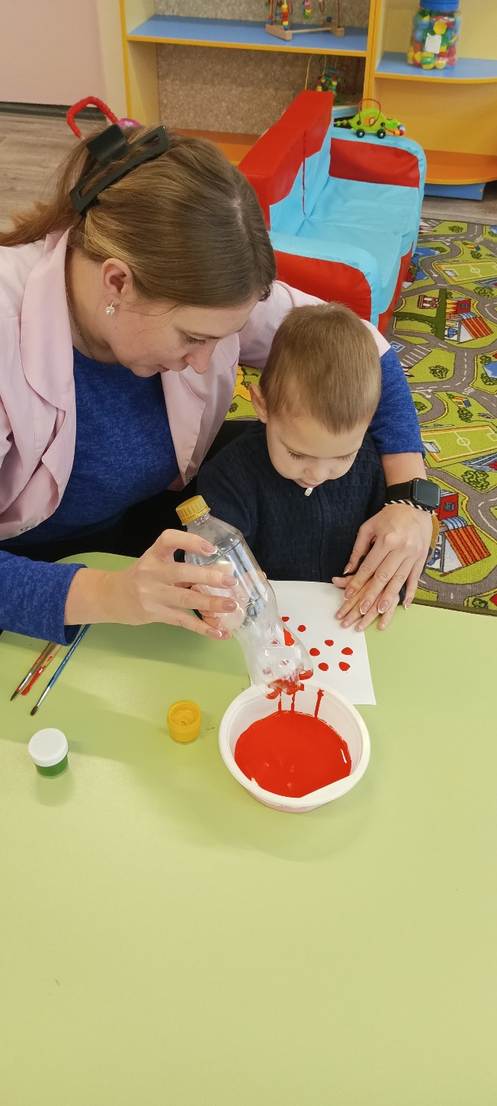
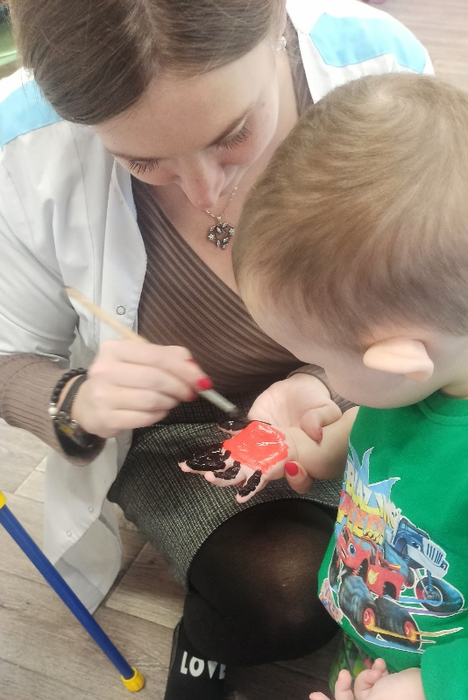
Рисование пальчиками, ладошками
Печать крышками и
донышком от пластиковой бутылки

Slide 9
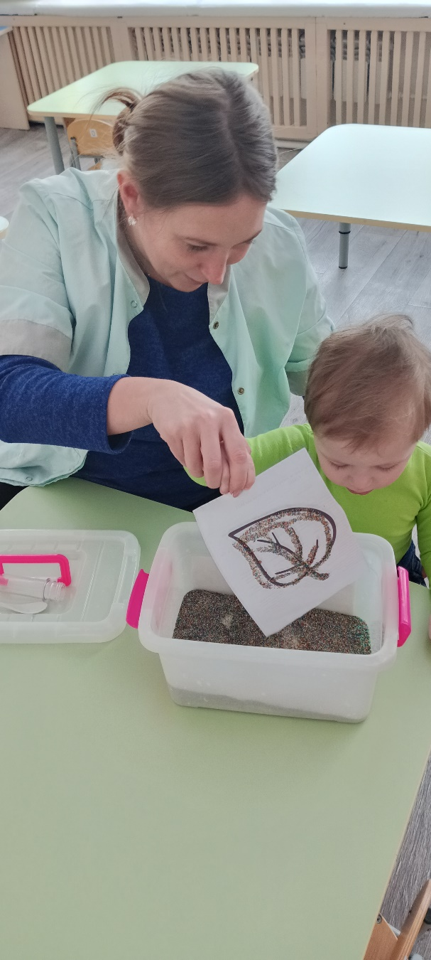
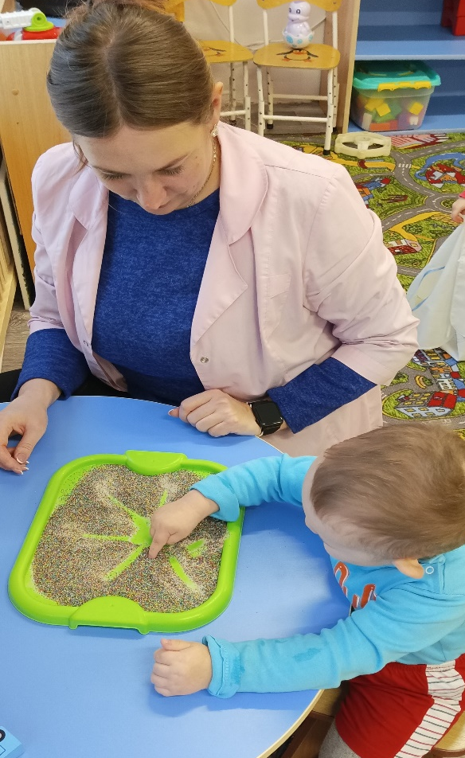
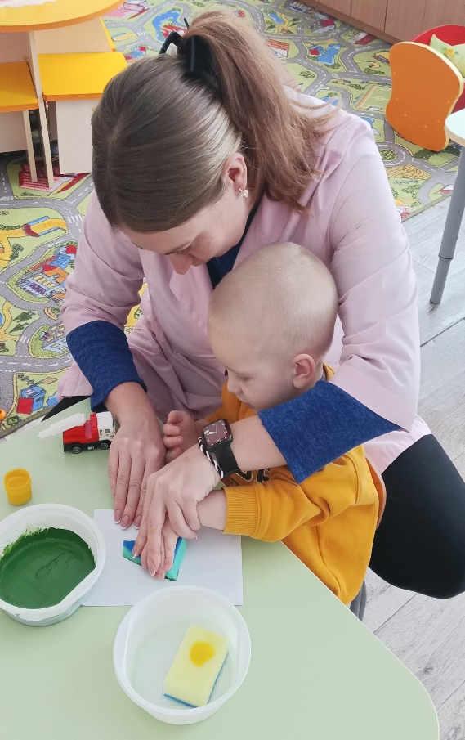
Рисование мятой бумагой и песком
Рисование губками разной формы

Slide 10
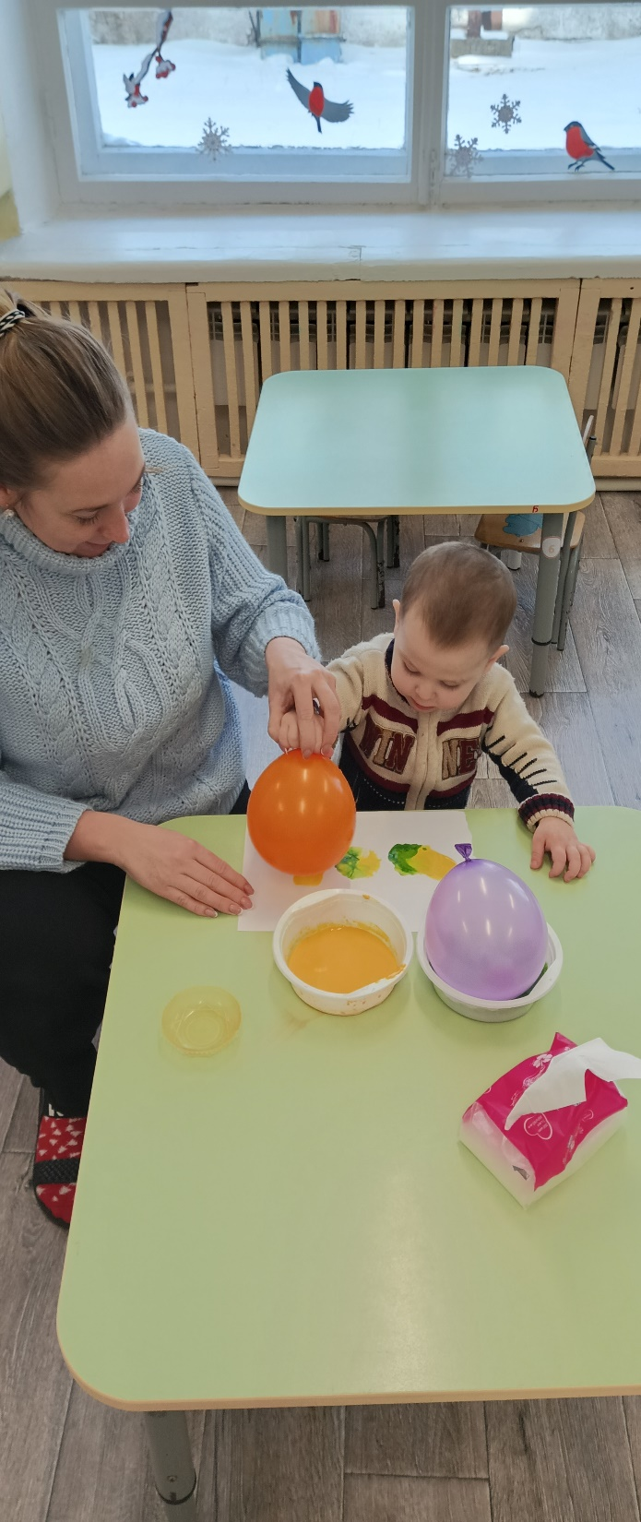
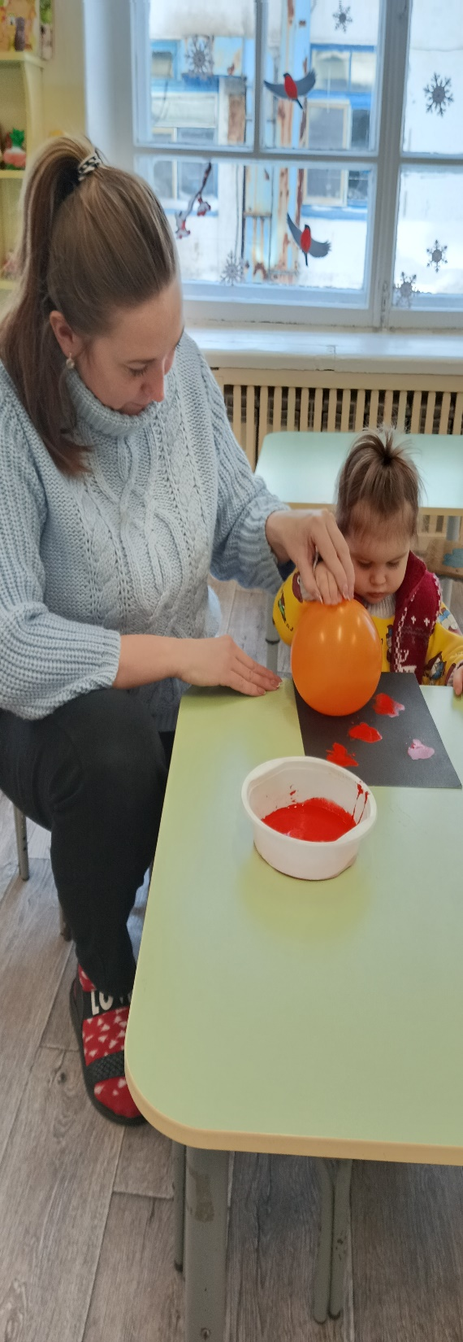
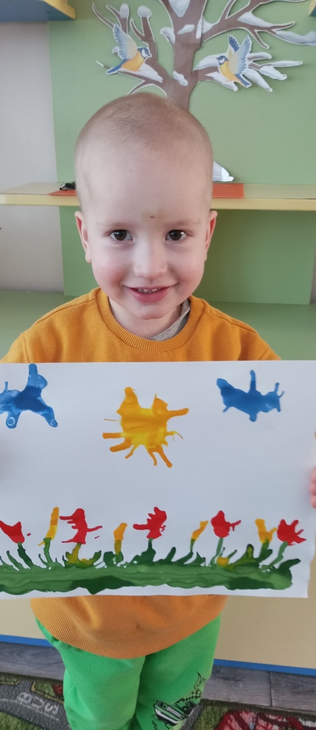
Рисование воздушными шариками
Рисование кляксами
рисование кляксами

Slide 11
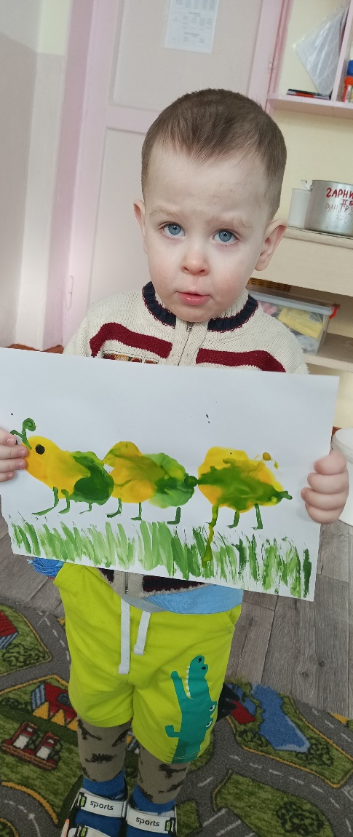
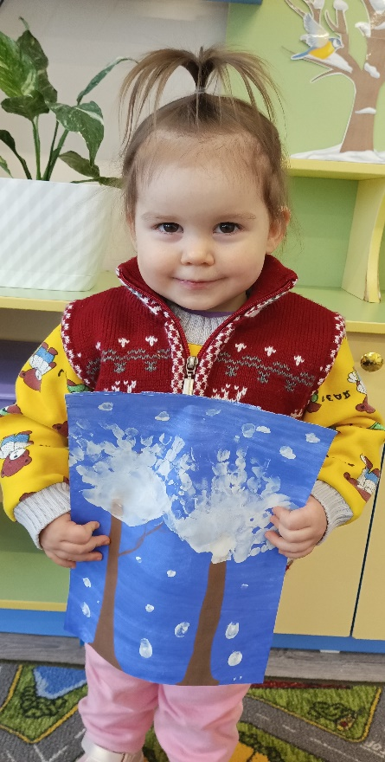
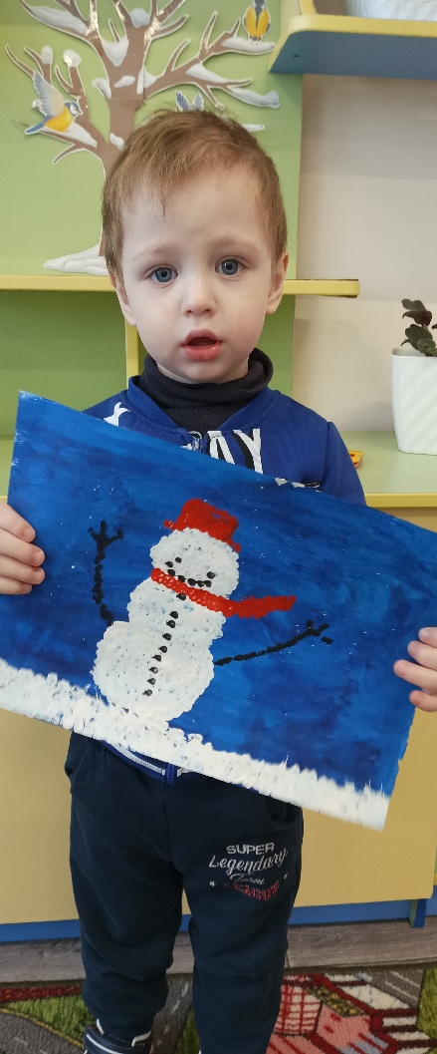
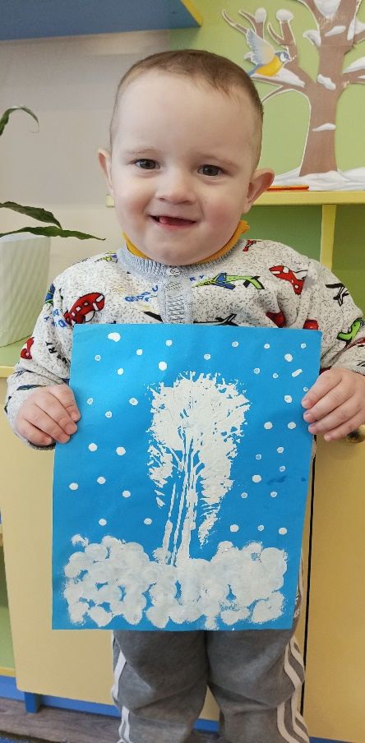
Результат
улучшилось качество детских рисунков;
изменилось само отношение малышей к окружающему миру: сформирована позиция исследователя, экспериментатора;
выросла мотивация к познавательной и творческой продуктивной деятельности;
большинство детей группы стали внимательными, проявляют наблюдательность, усидчивость на занятиях, прогулках;
в группе постоянный положительный эмоциональный фон, психологический комфорт.

Slide 12
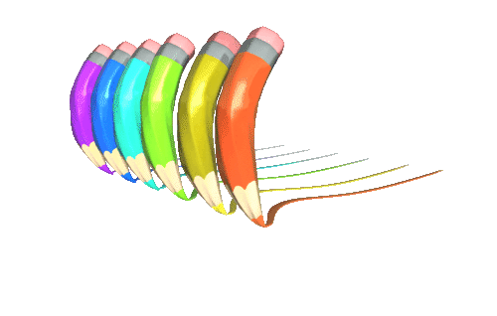
Спасибо за внимание!

